Slide 1


Manajemen Citra Destinasi Pariwisata
PERTEMUAN KE 3

Slide 2
Media dan Citra Destinasi
Dalam dunia pariwisata modern, media memainkan peran sangat penting dalam membentuk dan memengaruhi citra sebuah destinasi. Informasi dan representasi visual yang disampaikan melalui berbagai saluran media mampu membentuk persepsi wisatawan bahkan sebelum mereka mengunjungi tempat tersebut.
Notes:
Di era pariwisata modern, peran media sangat krusial dalam menciptakan dan membentuk citra suatu destinasi. Melalui berbagai saluran seperti media sosial, berita, dan film, media menyampaikan informasi visual dan narasi yang mampu membangun persepsi wisatawan, bahkan sebelum mereka memiliki pengalaman langsung mengunjungi destinasi tersebut.

Slide 3
Pengertian Media dan Citra Destinasi
Media
Media adalah saluran komunikasi yang digunakan untuk menyampaikan informasi kepada publik. Dalam konteks pariwisata, media mencakup:
Media massa (TV, radio, surat kabar)
Media digital (website, blog, media sosial)
Media hiburan (film, video klip, dokumenter)
Notes:
Bahas ini dulu
Media adalah saluran komunikasi yang digunakan untuk menyampaikan informasi kepada publik secara luas. Dalam konteks pariwisata, media berfungsi tidak hanya untuk menyampaikan informasi, tetapi juga membentuk persepsi, mempengaruhi preferensi wisatawan, dan membangun citra suatu destinasi. Misalnya, sebuah artikel perjalanan di majalah nasional yang menggambarkan keindahan Danau Toba dapat menarik minat wisatawan untuk berkunjung. Demikian juga, video pendek yang viral di TikTok tentang kuliner khas Yogyakarta dapat memperkenalkan budaya lokal kepada khalayak global.

Slide 4
B. Citra Destinasi
Citra destinasi adalah persepsi, pandangan, dan kesan yang terbentuk dalam pikiran seseorang terhadap suatu tempat wisata. Citra ini dapat bersifat:
Citra organik: Terbentuk dari pengalaman pribadi atau cerita orang lain.
Citra induktif: Terbentuk dari informasi yang diterima secara tidak langsung melalui media dan promosi.
Notes:
Misalnya, ketika seseorang melihat unggahan foto pemandangan pegunungan yang indah di Instagram tentang destinasi wisata Bromo, maka terbentuklah citra positif tentang keindahan alam dan ketenangan dari tempat tersebut. Begitu juga dengan pemberitaan tentang ketertiban dan kebersihan di Jepang, hal ini membentuk citra bahwa Jepang adalah negara yang tertib dan nyaman untuk dikunjungi.

Slide 5
Pengaruh Media Terhadap Citra Destinasi
Media Sosial
Media sosial telah menjadi alat yang sangat kuat dalam membentuk citra destinasi wisata karena:
1. Konten Visual Menarik: Gambar dan video yang diunggah wisatawan di Instagram, TikTok, atau YouTube menciptakan kesan emosional yang kuat.
Notes:
Ini dulu
Media memegang peranan strategis dalam membentuk citra sebuah destinasi, karena hampir semua persepsi awal wisatawan dibentuk dari informasi yang mereka terima sebelum mengunjungi suatu tempat. Pengaruh media ini bisa datang dari tiga sumber utama: media sosial, media berita, dan film atau media hiburan.

Slide 6
Viralitas: Suatu destinasi bisa cepat dikenal dunia karena viralnya sebuah konten.
User Generated Content (UGC): Konten dari wisatawan dianggap lebih otentik dan dipercaya oleh wisatawan lainnya.
Influencer dan Blogger: Promosi oleh travel influencer memiliki dampak besar terhadap minat berkunjung ke destinasi tertentu.
Notes:
2. Konten buatan pengguna…Misalnya, konten TikTok yang memperlihatkan keindahan pantai-pantai tersembunyi di Nusa Penida menjadi viral dan mengundang rasa penasaran wisatawan, sehingga meningkatkan jumlah kunjungan ke daerah tersebut. Atau, video Instagram Reels tentang keunikan tradisi lokal di Toraja yang menarik perhatian publik internasional karena dibagikan ulang oleh akun media besar.
3. Misalnya, ketika seorang wisatawan membagikan pengalamannya menginap di sebuah resort di Labuan Bajo melalui review Google dan unggahan Instagram, calon wisatawan lain akan lebih percaya dan tertarik untuk mengunjungi tempat tersebut karena informasi yang disampaikan berasal dari pengalaman langsung, bukan dari iklan resmi. Selain itu, vlog perjalanan di YouTube atau thread Twitter tentang tips liburan di Banyuwangi juga menjadi contoh UGC yang efektif membentuk citra destinasi.
4. Misalnya, ketika influencer terkenal seperti Rachel Vennya atau Marischka Prudence membagikan pengalaman mereka berlibur di Labuan Bajo atau Raja Ampat, jumlah pencarian tentang tempat tersebut meningkat tajam. Begitu juga dengan travel blogger mancanegara yang menuliskan pengalaman positif mereka di Indonesia, seperti Lonely Planet atau Nomadic Matt, yang dapat mendorong wisatawan asing untuk menjadikan Indonesia sebagai destinasi pilihan.

Slide 7
B. Media Berita
Berita dapat memberikan dampak positif maupun negatif terhadap citra destinasi:
Berita Positif: Meningkatkan daya tarik dan citra destinasi.
Berita Negatif: Bencana alam, konflik, atau kasus kriminal dapat merusak citra dan mengurangi minat wisatawan.
Framing oleh Media: Bagaimana media membingkai suatu peristiwa akan mempengaruhi persepsi publik.
Notes:
1. Misalnya, ketika media nasional dan internasional memberitakan bahwa Labuan Bajo menjadi tuan rumah pertemuan internasional KTT ASEAN, hal ini memberikan dampak positif terhadap citra kawasan tersebut sebagai destinasi eksklusif dan aman. Begitu juga dengan pemberitaan tentang penghargaan internasional yang diraih oleh Bali sebagai salah satu destinasi terbaik dunia, hal ini turut memperkuat citra Bali di mata wisatawan global.
2. Misalnya, pemberitaan mengenai gempa bumi di Lombok pada tahun 2018 menyebabkan penurunan signifikan jumlah kunjungan wisatawan ke daerah tersebut selama beberapa bulan. Begitu pula ketika terjadi kerusuhan di Papua yang diliput secara luas oleh media nasional dan internasional, hal itu menimbulkan kekhawatiran wisatawan dan berdampak langsung pada sektor pariwisata lokal.
3. Misalnya, jika media menyoroti suatu destinasi wisata dengan narasi tentang kemacetan, kebersihan yang buruk, atau konflik sosial, maka citra destinasi tersebut bisa menjadi negatif di mata calon wisatawan, walaupun kenyataannya tidak selalu seperti yang diberitakan. Sebaliknya, framing positif seperti pemberitaan tentang keberhasilan program pelestarian budaya atau penghargaan internasional dapat memperkuat citra positif sebuah destinasi. Contohnya, framing media terhadap Jepang sebagai negara yang aman, bersih, dan tertib sangat mempengaruhi citra globalnya sebagai destinasi unggulan bagi wisatawan.

Slide 8

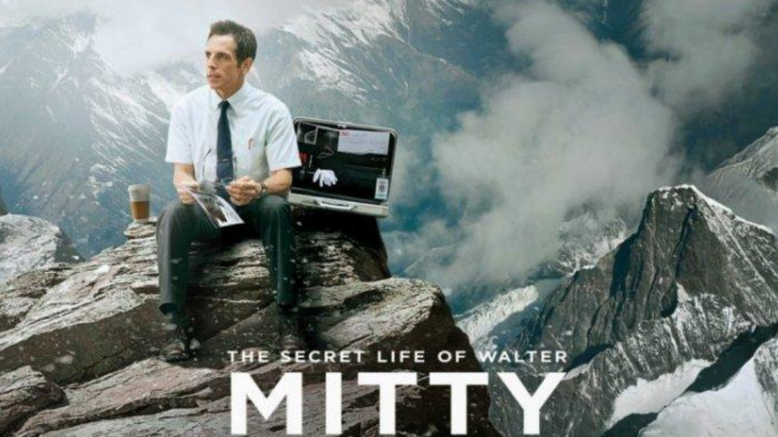
C. Film dan Hiburan
Industri film memiliki kekuatan kuat dalam mempopulerkan destinasi wisata:
Film Sebagai Promosi Destinasi: Lokasi syuting menjadi daya tarik wisata (film-induced tourism).
Pengaruh Emosional: Film dapat menciptakan hubungan emosional antara penonton dan destinasi.
Notes:
1. Misalnya, film Laskar Pelangi yang mengambil latar Belitung berhasil mengangkat popularitas pulau tersebut sebagai destinasi wisata budaya dan alam. Setelah film dirilis, banyak wisatawan datang untuk melihat langsung SD Muhammadiyah Laskar Pelangi dan pantai-pantai indahnya. Contoh lainnya adalah serial Crash Landing on You yang meningkatkan jumlah kunjungan wisatawan internasional ke lokasi-lokasi syuting di Korea Selatan dan Swiss. Hal ini menunjukkan bahwa film tidak hanya menjadi hiburan, tetapi juga alat pemasaran destinasi yang efektif.
2. Misalnya, penonton yang menyaksikan film The Secret Life of Walter Mitty akan terinspirasi untuk mengunjungi Islandia karena keindahan alamnya yang ditampilkan secara dramatis. Film tersebut tidak hanya menunjukkan lokasi secara visual, tetapi juga membangun suasana dan perasaan petualangan yang mendalam, sehingga memicu rasa ingin tahu dan keinginan untuk mengalami langsung tempat tersebut. Efek emosional seperti ini membuat destinasi yang ditampilkan dalam film menjadi lebih bermakna dan menarik bagi wisatawan.

Slide 9
Tantangan dan Peluang
Tantangan:
Informasi yang tidak akurat atau hoaks.
Citra negatif sulit diperbaiki dalam waktu singkat.
Ketergantungan pada opini publik dan viralitas.
Notes:
3. Misalnya, ketika sebuah destinasi viral karena satu konten positif, maka popularitasnya bisa meroket, namun jika suatu isu negatif tersebar luas, reputasinya bisa langsung menurun. Contohnya, viralnya keluhan wisatawan terhadap pelayanan buruk di suatu destinasi di media sosial dapat menyebar luas dan menurunkan minat wisata, meskipun kejadian tersebut bersifat insidental. Hal ini menunjukkan pentingnya pemantauan dan pengelolaan konten yang beredar di ruang publik secara aktif dan responsif.

Slide 10
B. Peluang:
Strategi promosi digital dapat menjangkau audiens global.
Kolaborasi dengan media dan influencer.
Pencitraan ulang (rebranding) melalui media setelah krisis.

Slide 11
Strategi Mengelola Citra Destinasi Melalui Media
Pembuatan konten berkualitas tinggi (foto, video, storytelling).
Manajemen krisis media secara profesional.
Kemitraan strategis dengan influencer, media massa, dan lembaga pariwisata.
Monitoring opini publik dan tren melalui media sosial.
Notes:
2. Misalnya, ketika terjadi kecelakaan atau peristiwa yang berdampak buruk terhadap destinasi wisata, seperti kebakaran di kawasan wisata atau konflik sosial, pengelola destinasi harus segera merespons dengan strategi komunikasi yang cepat dan akurat. Salah satu contohnya adalah bagaimana Pemerintah Provinsi Bali dan Kementerian Pariwisata menangani isu erupsi Gunung Agung tahun 2017. Mereka segera memberikan informasi terkini melalui kanal resmi, bekerja sama dengan media, dan mengedukasi wisatawan melalui media sosial agar tidak panik, sekaligus meyakinkan bahwa sebagian besar destinasi di Bali tetap aman untuk dikunjungi.

Slide 12
Kesimpulan
Media merupakan faktor penting dalam membentuk citra destinasi pariwisata. Baik media sosial, berita, maupun film, semuanya memiliki potensi besar untuk mempengaruhi persepsi wisatawan. Oleh karena itu, pengelolaan media yang tepat dan strategis sangat penting untuk menciptakan citra destinasi yang positif, menarik, dan berdaya saing.

Slide 13
☺ END ☺

